Slide 1
第 10章 软件测试自动化
正确、合理地实施自动化测试，能够快速、全面地对软件进行测试，从而提高软件质量，节省经费，缩短产品发布周期。本章将介绍自动化测试的定义、自动化测试的作用、自动化测试工具的分类和自动化测试工具的应用等内容。

Slide 2
10.1 软件自动化测试基础
    1．软件自动化测试的产生
随着计算机日益广泛的应用，计算机软件越来越庞大和复杂，软件测试的工作量也越来越大。

Slide 3
随着人们对软件测试工作的重视，大量的软件测试自动化工具不断涌现出来，自动化测试能够满足软件公司想在最短的进度内充分测试其软件的需求，一些软件公司在这方面的投入，会对整个开发工作的质量、成本和周期带来非常明显的效果。

Slide 4
    2．软件自动化测试的概念
软件测试自动化就是通过测试工具或其他手段，按照测试工程师的预定计划对软件产品进行自动的测试，它是软件测试的一个重要组成部分，能够完成许多手工无法完成或者难以实现的一些测试工作。正确、合理地实施自动化测试，能够快速、全面地对软件进行测试，从而提高软件质量、节省经费、缩短产品发布周期。

Slide 5
自动化测试能够替代大量手工测试工作，避免重复测试，同时，它还能够完成大量手工无法完成的测试工作，如并发用户测试、大数据量测试、长时间运行可靠性测试等。

Slide 6
10.2 自动化测试的作用和优势
使用测试工具的目的就是要提高软件测试的效率和软件测试的质量。
通常，自动化测试的好处有：
• 产生可靠的系统；
• 改进测试工作质量；
• 减少测试工作量并加快测试进度。

Slide 7
    1．产生可靠的系统
测试工作的主要目标一是找出缺陷，从而减少应用中的错误；另一个是确保系统的性能满足用户的期望。为了有效地支持这些目标，在开发生存周期的需求定义阶段，当开发和细化需求时则应着手测试工作。

Slide 8
使用自动化测试可改进所有的测试领域，包括测试程序开发、测试执行，测试结果分析、故障状况和报告生成。它还支持所有的测试阶段，其中包括单元测试、集成测试、系统测试、验收测试与回归测试等。

Slide 9
通过使用自动化测试可获得的效果可归纳如下。
      （1）需求定义的改进
      （2）性能测试的改进
      （3）负载/压力测试的改进
      （4）高质量测量与测试最佳化
      （5）改进系统开发生存周期
      （6）增加软件信任度

Slide 10
    2．改进测试工作质量
通过使用自动化测试工具，可增加测试的深度与广度，改进测试工作质量。其具体好处可归纳如下。

Slide 11
      （1）改进多平台兼容性测试
      （2）改进软件兼容性测试
      （3）改进普通测试执行
      （4）使测试集中于高级测试问题
      （5）执行手工测试无法完成的测试
      （6）重现软件缺陷的能力

Slide 12
    3．提高测试工作效率
善于使用测试工具来进行测试，其节省时间并加快测试工作进度是毋庸置疑的，这也是自动化测试的主要优点。

Slide 13
表10-1列出了采用手工和自动化测试方式完成各测试步骤所需工作量的基准对比结果。该测试涉及1750个测试程序和700个错误。表10-1中的数字反映出通过测试自动化，测试工作总量减少75%。

Slide 14
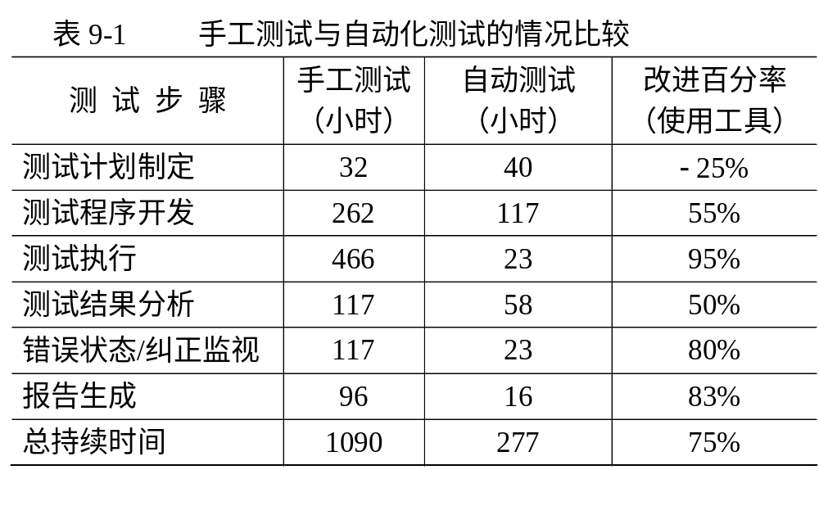

Slide 15
软件自动化测试是软件测试技术的一个重要的组成部分，引入自动化测试可以提高软件质量，节省经费，缩短产品发布周期。
自动化测试可以进行基于功能、路径、数据流或控制流的覆盖测试，许多工作是手工测试所无法完成的。测试自动化如果实施正确的话，可以减小了测试工作规模、加快了测试进度、生产出可靠的产品以及增强了测试过程。

Slide 16
10.3 软件自动化测试的引入条件
    1. 软件测试自动化实施面临的主要问题
⑴一些小规模公司和企业由于人员、资金、资源都不足，干脆认为测试自动化是个遥不可及的事情，认为不必实施测试自动化。
⑵ 一些公司和企业一时热血沸腾实施测试自动化，购买了工具，推行了新的测试流程。可是一段时间后，工具却放在那里成了共享资源，测试流程又仍然依旧，回到原来的模式。

Slide 17
⑶ 一些公司和企业虽实施了自动化测试，然由于开发与测试之间，甚至与项目经理之间矛盾重重，出了事情不知如何追究责任，虽还在勉强维持自动化测试，但实施成本比手工测试增加了，工作量比从前更大了，从而造成项目团队人员怨声载道，更怀念手工测试的岁月，很难发挥出自动化测试的优势。
⑷ 一些公司和企业自动化测试实施相对比较成功，但或多或少还有些问题，比如工具选择不准确，培训不到位，文档不完备，人员分配不合理，脚本可维护度不高等，造成一种表面上的自动化测试流程，其实是一幅空架子，影响了测试质量和测试效率的提高。

Slide 18
    2. 软件自动化测试的引入条件
⑴管理层要充分意识到软件测试自动化的重要性
⑵ 对软件测试自动化有正确认识
⑶ 有一个很好的计划和稳定的应用行为
⑷ 实施测试自动化必须进行多方面的培训
(5)一个专注的、有着丰富技能的测试团队，并且被分配了足够的时间和资源

Slide 19
10.4 软件测试自动化的实施过程
(1) 熟悉、分析测试用例
(2) 把已有的测试用例归类，写成比较简单的测试自动化计划书
(3) 开始自动化测试程序的编写
(4) 尽量用“数据驱动”来将测试覆盖率提高
(5) 将测试用例写成自动化测试程序
(6) 不断地完善自动化测试系统

Slide 20
10.5 主流软件测试工具
软件测试工具的种类不少，有些以用途来分类，有些以价位来分类，有些则以使用特性来分类。基本上，分类只是一种归纳的方式，这里按照测试工具的主要用途和应用领域将测试软件做了一个整理归纳

Slide 21
目前用于测试的工具一般可分为白盒测试工具、黑盒测试工具、性能测试工具，另外还有用于测试管理（测试流程管理、缺陷跟踪管理、测试用例管理）的工具。

Slide 22
1．白盒测试工具
白盒测试工具一般针对代码进行测试，测试中发现的缺陷可以定位到代码级，根据测试工具原理的不同，又可以分为静态测试工具和动态测试工具。目前，主要的白盒测试工具如表

Slide 23
Parasoft白盒测试工具集
工具名 | 支持语言环境 | 简介
Jtest | Java | 代码分析和动态类、组件测试
Jcontract | Java | 实时性能监控以及分析优化
C++ Test | C,C++ | 代码分析和动态测试
CodeWizard | C,C++ | 代码静态分析
Insure++ | C,C++ | 实时性能监控以及分析优化
.test | .Net | 代码分析和动态测试

Slide 24
Compuware白盒测试工具集
工具名 | 支持语言环境 | 简介
BoundsChecker | C++,Delphi | API和OLE错误检查、指针和泄露错误检查、内存错误检查
TrueTime | C++,Java,Visual Basic | 代码运行效率检查、组件性能的分析
FailSafe | Visual Basic | 自动错误处理和恢复系统

Slide 25
Jcheck | M$ Visual J++ | 图形化的纯种和事件分析工具
TrueCoverage | C++,Java,Visual Basic | 函数调用次数、所占比率统计以及稳定性跟踪
SmartCheck | Visual Basic | 函数调用次数、所占比率统计以及稳定性跟踪
CodeReview | Visual Basic | 自动源代码分析工具

Slide 26
工具名 | 支持语言环境 | 官方站点
Aunit | Ada | http://www.libre.act-europe.fr
CppUnit | C++ | http://cppunit.sourceforge.net
ComUnit | VB,COM | http://comunit.sourceforge.net
Dunit | Delphi | http://dunit.sourceforge.net
DotUnit | .Net | http://dotunit.sourceforge.net
HttpUnit | Web | http://c2.com/cgi/wiki?HttpUnit
HtmlUnit | Web | http://htmlunit.sourceforge.net
Jtest | Java | http://www.junit.org
JsUnit(Hieatt) | Javascript 1.4以上 | http://www.jsunit.net
PhpUnit | Php | http://phpunit.sourceforge.net
PerlUnit | Perl | http://perlunit.sourceforge.net
XmlUnit | Xml | http://xmlunit.sourceforge.net
Xunit白盒测试工具集

Slide 27
2、黑盒测试工具
黑盒测试工具适用于黑盒测试的场合。黑盒测试工具的一般原理是利用脚本的录制(Record)/回放(Playback)，模拟用户的操作，然后将被测系统的输出记录下来，同预先给定的标准结果比较。黑盒测试工具可以大大减少黑盒测试的工作量，在迭代开发的过程中，能够很好地进行回归测试。主流黑盒功能测试工具如表

Slide 28
主流黑盒功能测试工具集
工具名 | 公司名 | 官方站点
WinRunner | Mercury | http://www.mercuryinteractive.com
Astra Quicktest | Mercury | http://www.mercuryinteractive.com
Robot | IBM Rational | http://www.rational.com
QARun | Compuware | http://www.compuware.com
SilkTest | Segue | http://www.segue.com
e-Test | Empirix | http://www.empirix.com

Slide 29
3、性能测试工具
这类测试工具主要通过模拟成百上千直至上万用户并发执行关键业务，而完成对应用程序的测试，在实施并发负载过程中，通过实时性能监测来确认和查找问题，并根据所发现问题对系统性能进行优化，确保应用的成功部署。主流性能测试工具如表

Slide 30
工具名 | 公司名 | 官方站点
WAS | M$ | http://www.micro$oft.com
LoadRunner | Mercury | http://www.mercuryinteractive.com
Astra Quicktest | Mercury | http://www.mercuryinteractive.com
Qaload | Compuware | http://www.empirix.com
TeamTest:SiteLoad | IBM Rational | http://www.rational.com
Webload | Radview | http://www.radview.com
Silkperformer | Segue | http://www.segue.com
e-Load | Empirix | http://www.empirix.com
OpenSTA | OpenSTA | http://www.opensta.com
主流性能测试工具集

Slide 31
4、测试管理工具
测试管理工具用于对测试进行管理。一般而言，测试管理工具对测试需求、测试计划、测试用例、测试实施进行管理，并且测试管理工具还包括对缺陷的跟踪管理。测试管理工具的代表有TestDirector、TestManager、TrackRecord等。

